Slide 1
Trimestre: 21-O uea: Graficas por Computadora(1151051) Grupo CSI01; Horario: Lu-Mie-Vie 16:00—17:30 RESUMENES DEL CURSO Sección: Matriz de sombra
PROFESOR:
GUEORGI KHATCHATOUROV
http://newton.uam.mx/xgeorge/
Ayudante:
Carlos Yoshimar Hernández Badillo
graficas.21o@gmail.com

Slide 2
Resumen
Matriz de sombra es una matriz 4x4 que al ser aplicada a un modelo virtual genera geométricamente la sombra del modelo a un plano
Para sombra a un plano, la matriz de sombra se construye mediante datos del plano y de posición de la fuente de luz
En esta presentación se deduce la matriz de sombra.
Un punto crucial de la deducción es la estructura de datos que representa a un plano + la ecuación de prueba que un punto en espacio 3D pertenece al plano o no

Slide 3
Organigrama para explicar la relación de los temas del curso
Máquina de estados de OpenGL
Animación
Primitivas
Efectos sobre modelo:
modo de alambre, niebla, luz,
Stencil, textura, superficies curveadas…
Imagen
=
Transformaciones
×
Modelo
Cadena estándar de transformaciones del modelo
Puerta
de vista
×
Proyección
×
Modelview
Proyeccion de perspectiva u ortografica
Combina transformaciones de modelo y de la camara
Interacción del operador con su mundo virtual: Selección
Transformaciones especiales: Sombra, reflejo

Slide 4
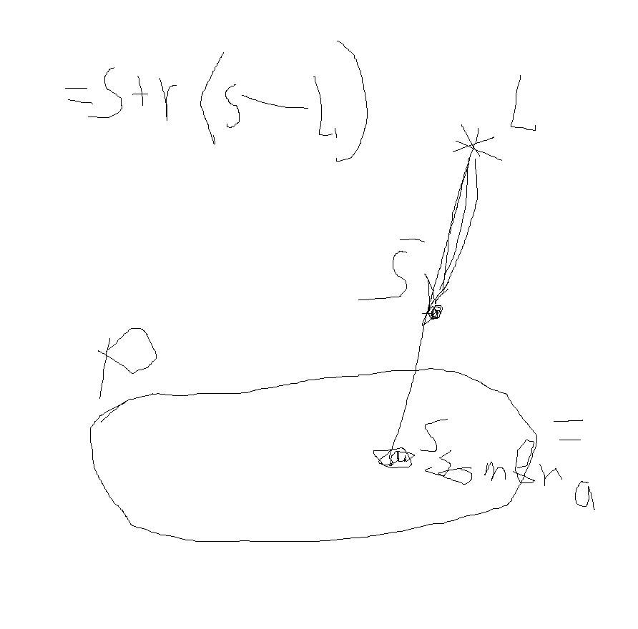
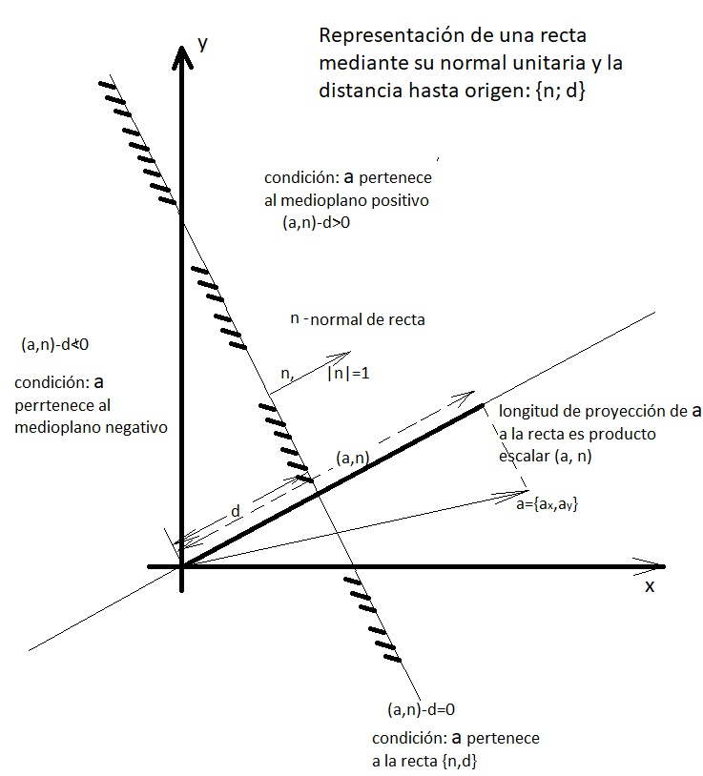
Shadow matrix (0)
Geometria de “Sombra de un punto”: (i)Representación computacional de un S-objeto, L-Luz , P – plano plano (ii) la condición pertenencia de
r- un valor incógnito un punto al plano (se demuestra
mediante recta en 2D)

Slide 5
Shadow matrix (1)
En el marco de tacsonomía de las transformaciones de cadena de procesamiento de OpenGL, la matrix de sombra es una especie de la transformation tipo "modelview"
Sub-imagen izquierda de la diapositiva 4: Dada L como vector de la posición de la fuente de luz, un plano, y un punto s en espacio 3D, la sombra del punto al plano se representa como s+r(s-L) donde el parametro r se busca de la condicion que s+r(s-L) pertenece al plano en cuestion.
Sub-imagen derecha de la diapositiva 4: Elijamos la representación del plano mediante la cuádruple {a, b, c, d}, donde n={a, b, c} es un vector ortonormal al plano y d es el desplazamiento del plano desde el origen del sistema de coordenadas a lo largo del eje generado por n.
Criterio de pertenencia de un punto al plano: El vector (x,y,z) pertenece al plano representado por {a, b, c, d}, si y solo si se cumple la ecuación
ax+by+cz+d=0.

Slide 6
Shadow matrix (2)
La ecuación anterior implica
a(s_{x}+r(s_{x}- L_{x}))+b(s_{y}+r(s_{y}- L_{y}))+c(s_{z}+r(s_{z}- L_{z}))+d=0
De donde se tiene
(*)

Slide 7
Shadow matrix (3)
En otras palabras, para cada s del espacio se ha encontrado el mapeo
(**)
donde r es el valor de (*) de la diapositiva anterior.

Slide 8
Shadow matrix (4)
La última parte de la búsqueda de la matriz de sombra ("shadow matrix") usa las dependencias mencionadas para encontrar los elementos de tal matrix M_{sombra}, que el mapeo del (**) se representa como
s_{sombra}= M_{sombra} s

Slide 9
Shadow matrix (5)
Los elementos de la matriz de sombra tienen una flexibilidad para la definicion de sus coeficientes, basada en la equivalencia:
~
Re-escribimos (**):
(***)

Slide 10
Shadow matrix (6)
Multiplicamos todos componentes del vector en (***) por
(estamos usando la equivalencia antemencionada). Se tiene
Desarrollando las últimas expresiones, se tiene

Slide 11
Shadow matrix (7)

Slide 12
Shadow matrix (8)
Comparándolo con

Slide 13
Shadow matrix (9)
Finalmente, se tiene:
Ejercicio: Comparen cada elemento de la M con los elementos correspondientes del siguiente código de la "Superbiblia…"

Slide 14
Shadow matrix (10): Pregunta de control. Comparen los elementos de matriz de Sombra en diapositiva 13 y en el código de la siguiente función
// Third Column
destMat[2] = 0.0f - vLightPos[2] * vPlaneEquation[0];
destMat[6] = 0.0f - vLightPos[2] * vPlaneEquation[1];
destMat[10] = dot - vLightPos[2] * vPlaneEquation[2];
destMat[14] = 0.0f - vLightPos[2] * vPlaneEquation[3];
// Fourth Column
destMat[3] = 0.0f - vLightPos[3] * vPlaneEquation[0];
destMat[7] = 0.0f - vLightPos[3] * vPlaneEquation[1];
destMat[11] = 0.0f - vLightPos[3] * vPlaneEquation[2];
destMat[15] = dot - vLightPos[3] * vPlaneEquation[3];
}
Expliquien la diferencia del signo y del orden "fila-columna" de la M con este código
void gltMakeShadowMatrix(GLfloat vPlaneEquation[], GLfloat vLightPos[], GLfloat destMat[])
{ GLfloat dot;
// Dot product of plane and light position
dot = vPlaneEquation[0]*vLightPos[0] + vPlaneEquation[1]*vLightPos[1] +
vPlaneEquation[2]*vLightPos[2] + vPlaneEquation[3]*vLightPos[3];
// Now do the projection
// First column
destMat[0] = dot - vLightPos[0] * vPlaneEquation[0];
destMat[4] = 0.0f - vLightPos[0] * vPlaneEquation[1];
destMat[8] = 0.0f - vLightPos[0] * vPlaneEquation[2];
destMat[12] = 0.0f - vLightPos[0] * vPlaneEquation[3];
// Second column
destMat[1] = 0.0f - vLightPos[1] * vPlaneEquation[0];
destMat[5] = dot - vLightPos[1] * vPlaneEquation[1];
destMat[9] = 0.0f - vLightPos[1] * vPlaneEquation[2];
destMat[13] = 0.0f - vLightPos[1] * vPlaneEquation[3];

Slide 15
Shadow matrix (11). Pregunta de control 2
¿En que orden hay que construir los siguientes componentes de la imagen?:
Piso
Objeto
Sombra del objeto en el piso

